Slide 1
Mentální trénink ve sportu
Účinky a dostupnost
Konkrétní příklady
Notes:
Cíle: MT je potřeba a je dostupný

Slide 2
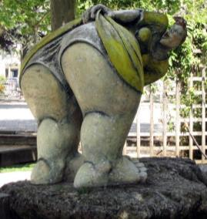
Hlava není prdel!
Předstartovní stavy
Vyrovnávání se s neúspěchem i s úspěchem
Motivace, sebedůvěra, koncentrace
Reakce na nepředvídané okolnosti, flexibilita
Strachy a nervozita
Psychika ovlivňuje výkon každého sportovce
V tréninku
V závodě
V regeneraci

Slide 3
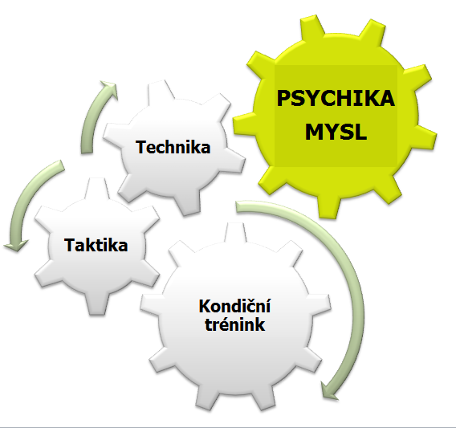
Psychika není taktika

Slide 4
Co může přinést mentální trénink?
„Pro mě bylo vždycky těžké se vyrovnat s velkou nervozitou, hlavně na mezinárodních závodech. A právě díky Radce jsem se naučila na to pohlížet s nadhledem. Cítím se teď mnohem klidnější a už jsem si to i ověřila i na některých mezinárodních závodech.“
Eva Kabáthová, reprezentantka v orientačním běhu
„Radka mě přiměla odpovědět si na otázky, které by mě nenapadlo v sobě hledat a už vůbec ne na ně hledat nějaké odpovědi. Realita je taková, že jsem na ME neudělal žádnou velkou chybu, hlavně v lesních disciplínách, jen menší a byl jsem schopný se pokaždé vzchopit a pokračovat dál, což vnímám jako pokrok!“
Vojtěch Král, reprezentant v orientačním běhu (3. místo na ME v mužské štafetě)
„Já myslím, že to na ni vliv mělo. V červnu na svěťáku předvedla nejlepší výkon, jaký si u ní pamatuju.“
Miroslav Patrman, trenér trampolínistky Zity Frydrychové,
Trampolíny Liberec

Slide 5
Co dál umí MT?
Identifikovat psychický limitující faktor sportovce
Pomoci odstranit/změnit limitující faktor, např.
nervozita, koncentrace, chybovost, sebedůvěra, emotivita, …
Pracovat s dynamikou týmu a atmosférou v něm
Řešit nesoulad & komunikaci sportovec – trenér
Podpořit v náročných obdobích:
Přestup do vyšší kategorie,
Puberta + další milníky, kdy hrozí konec kariéry
Potřeba obhájit titul,
Neobhájení titulu,
Kumulace potíží, apod.

Slide 6
ALE…

Slide 7
„Nemáme na to čas“
Není potřeba trávit se svým mentálním trenérem hodiny denně. Stačí:
2h 1x za 14 dní
1 den v měsíci
3 měsíce až půl roku
TRVALÝ VÝSLEDEK,
KTERÝ UCÍTÍTE A OKOLÍ UVIDÍ

Slide 8
„Nejsou peníze“
Existují ekonomicky efektivní varianty:
Skupinové workshopy ➔ nízká cena na osobu
Vzdělávání trenérů: 6 trenérů + 1 den školení ➔ dlouhodobý dopad na všechny jejich svěřence
ZÁKLADEM JE DOBRÁ DIAGNOSTIKA POTŘEB A DEFINICE CÍLŮ NA ZAČÁTKU!

Slide 9
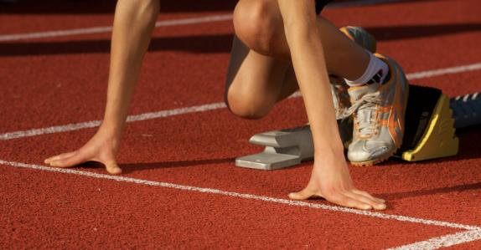
Jak začít?
Osobní schůzka a více info
Beseda se sportovci/trenéry – info o ment. tréninku, zjištění potřeby (1h)
Otevřené workshopy pro sportovce
Otevřené workshopy pro trenéry
Malé workshopy na míru konkrétnímu týmu/klubu
Spolupráce „na zkoušku“

Slide 10
Těším se na případnou spolupráci!
www.radkaevjakova.cz
info@radkaevjakova.cz
602 437 041

